Slide 1

CHỦ ĐỀ 1
Các số từ 1 đến 10
BÀI 2: Các số 6,7,8,9,10
(Tiết 3)

Slide 2
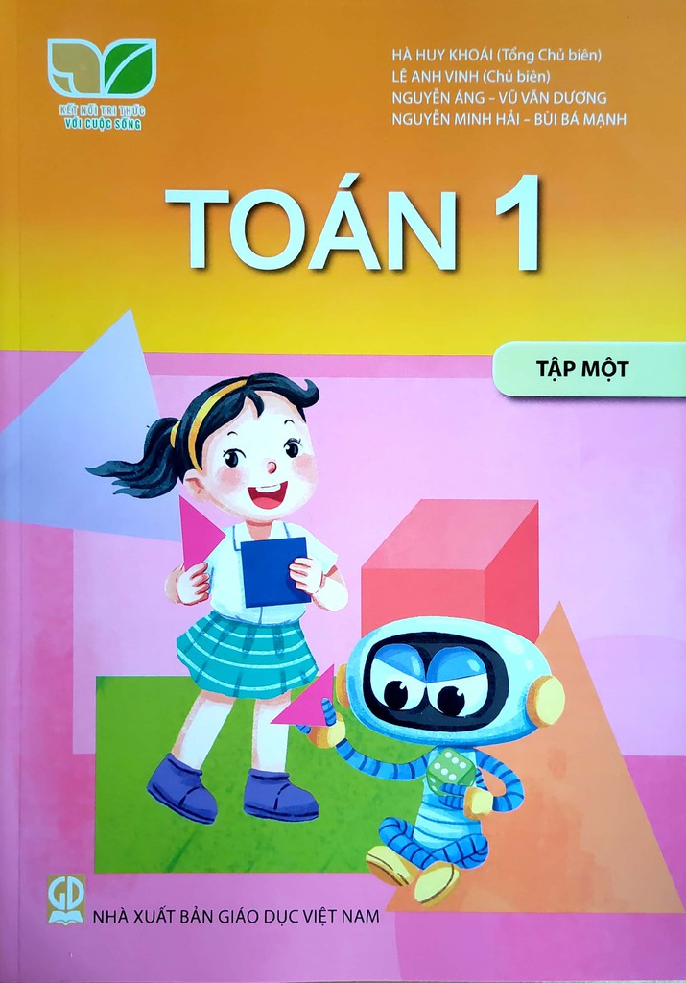
Trang 18 - 19

Slide 3
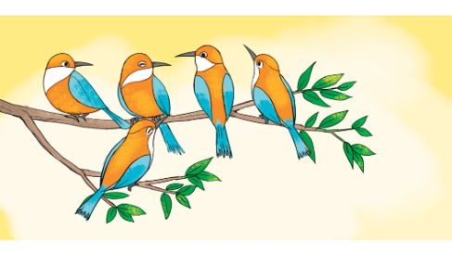
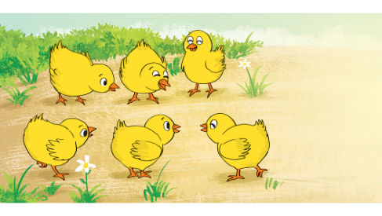
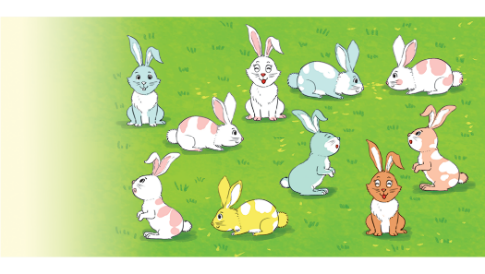

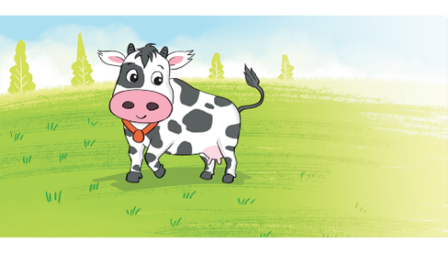
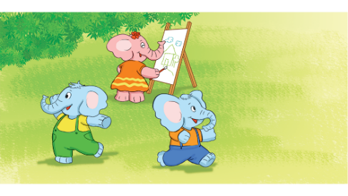
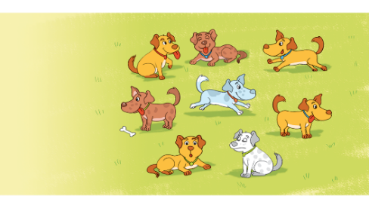
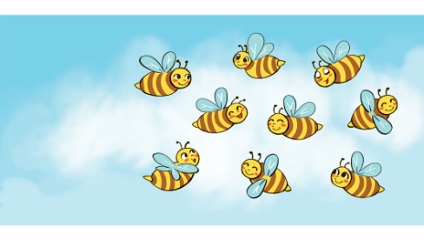

Chọn số thích hợp
với số con vật.

Slide 4
6
8
5
6
8
7
8
9
10
6
8
7
3
1
2
3
1
2
7
9
8
8
10
9
Chọn số thích hợp
với số con vật.

Slide 5


Slide 6

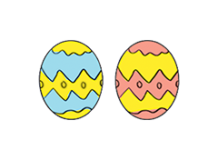
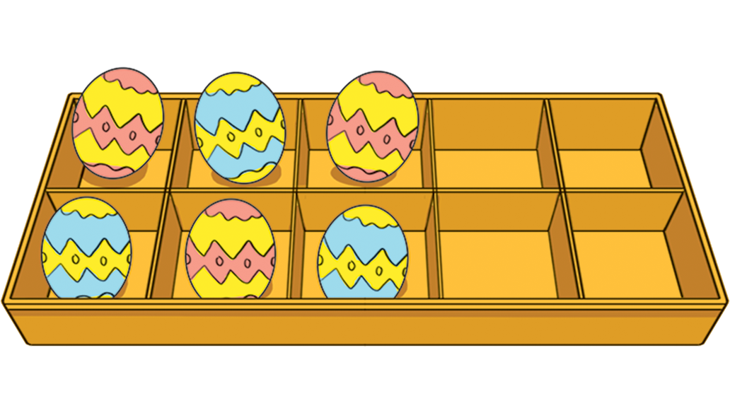
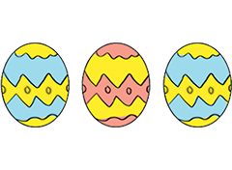
Cho thêm trứng vào khay để trong khay có:
8 quả trứng
2. Chọn câu trả lời đúng.
A.
B.

Slide 7

Cho thêm trứng vào khay để trong khay có:
8 quả trứng
2. Chọn câu trả lời đúng.
A.
B.

Slide 9

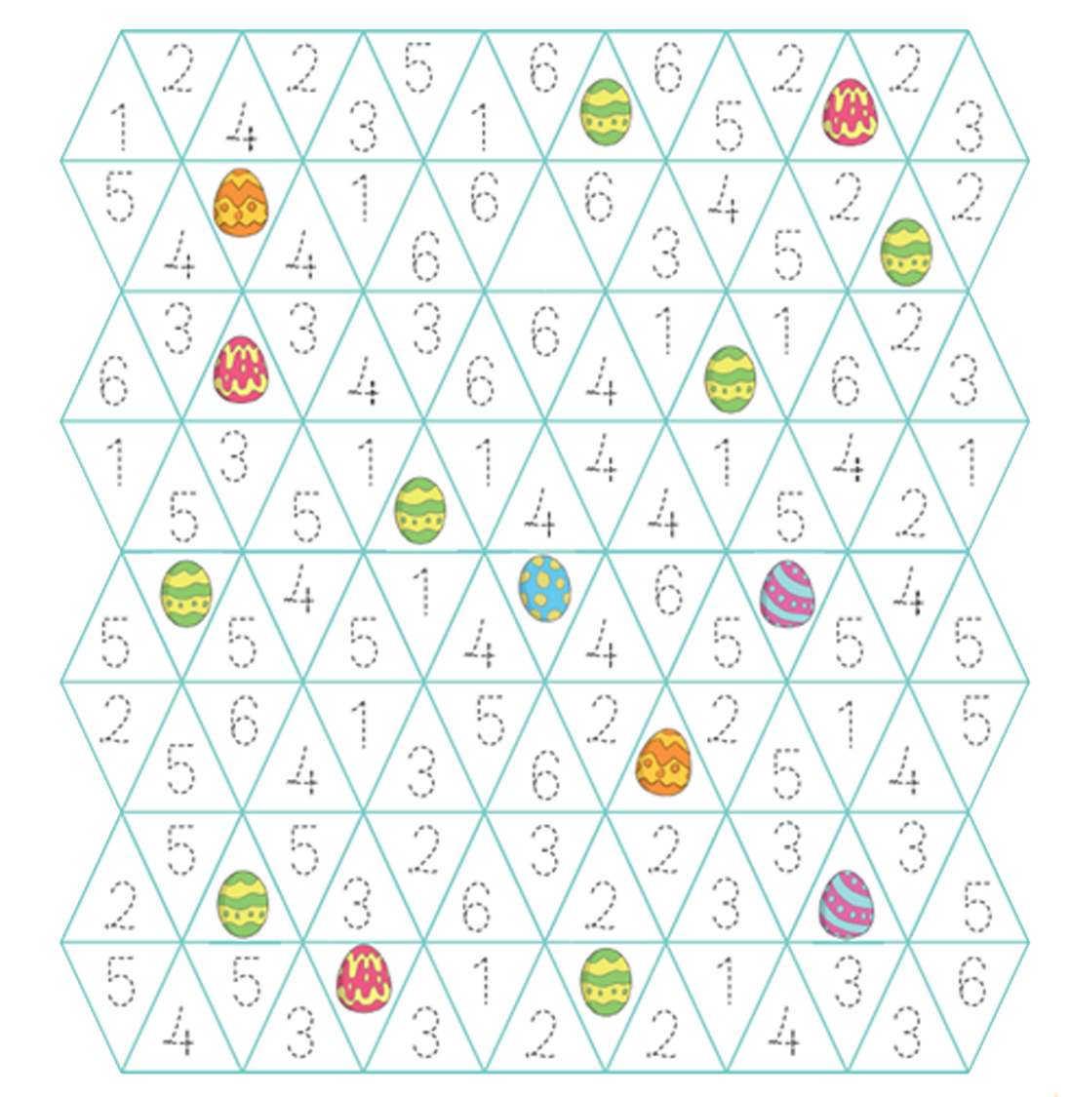



Nhặt trứng
Cách chơi:
1. Chơi theo nhóm.
2. Người chơi lần lượt gieo xúc xắc, đếm số chấm ở mặt trên xúc xắc. Lấy 1 quả trứng trong ô được bao quanh bởi số đó.
Xúc xắc
3. Dùng bút chì màu viết dấu “x” vào quả trứng đã lấy.
Bút chì màu
4. Trò chơi kết thúc khi lấy được 6 quả trứng

Slide 11


Cô chúc các con luôn chăm ngoan học tốt. Thực hiện tốt thông điệp 5 k.
Hương Thảo: tranthao121004@gmail.com

